Slide 1
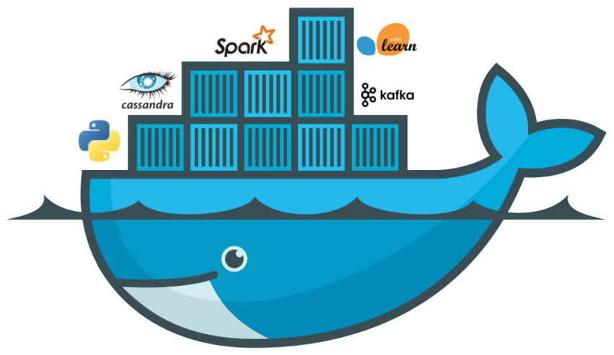
Curso Docker
Cap. 2: Instalación y Configuración
César Hooper Sánchez
Diciembre 2023

Slide 2
Requisitos del sistema y plataformas soportadas.
Docker está disponible en dos ediciones: Docker Community Edition (CE) y Docker Enterprise Edition (EE). La versión CE es gratuita y es la en que se basa este curso. La versión EE es la versión profesional y es paga.
La mayoría de las instrucciones de instalación y funcionamiento son iguales en ambas ediciones.
Más información en https://docs.docker.com
Windows: Hyper-V o VirtualBox? Docker es compatible con W10 Pro/64bit y W-Server 2016 y utiliza Hyper-V (Hyper-V es el producto de virtualización de hardware de Microsoft. Le permite crear y ejecutar una versión de software de un equipo, denominada máquina virtual. Más información en: https://learn.microsoft.com/es-es/virtualization/hyper-v-on-windows/quick-start/enable-hyper-v)
  Una vez habilitado H-V en SO se descarga Docker para W.
  2 versiones: Stable y Edge. La Stable estable es la recomendada para entornos de producción y Edge para pruebas o experimentación.
  Más info: https://docs.docker.com/docker-for-windows/install
MAC: https://docs.docker.com/desktop/install/mac-install/
  Se arrastra el ícono docker.app a carpeta de aplicaciones.

Slide 3
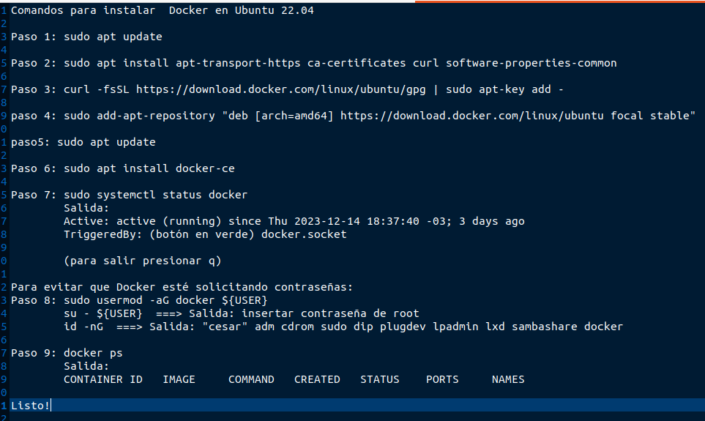
Instalación en Linux (Ubunto 22.04 Lts)
La instalación depende de la distribución que estemos usando. Para Ubuntu es necesario versiones de 64bits (22.04, 17.10, 17.04, 16.04, 14.04)
Un paso importante es desinstalar cualquier otra versión anterior que tengamos de Docker: ver: https://docs.docker.com/desktop/install/linux-install/

Slide 4
Instalar imágenes en Docker
Desde el repositorio docker hub: https://hub.docker.com/
Es necesario registrarse
Docker Hub es un registro de contenedores creado para desarrolladores y contribuidores de código abierto con el fin de encontrar, utilizar y compartir sus imágenes de contenedores. Con Hub, los desarrolladores pueden alojar repositorios públicos que pueden ser utilizados de forma gratuita, o repositorios privados para equipos y empresas.
  Bookworm: no es una referencia común en el contexto de imágenes base de Docker. Puede ser específico de algún proyecto o creado por un usuario individual. Sin más contexto, es difícil determinar su significado preciso. En Docker Hub, se recomienda revisar la documentación o la descripción proporcionada junto con la imagen para obtener detalles específicos sobre su uso.
  Alpine: se refiere a una distribución Linux extremadamente liviana llamada Alpine Linux. Las imágenes basadas en Alpine son conocidas por ser pequeñas y eficientes en cuanto al uso de recursos. Alpine Linux utiliza el gestor de paquetes apk y está diseñado para ser minimalista y seguro.
  Slim: La etiqueta "slim" se usa comúnmente para referirse a imágenes base más pequeñas y optimizadas en comparación con las versiones estándar. Por ejemplo, una imagen Debian "slim" es una versión más liviana de la imagen Debian estándar. Estas imágenes "slim" tienden a tener un tamaño más reducido, lo que es beneficioso para la eficiencia del almacenamiento y la transferencia de imágenes.
Cuando encuentras imágenes en Docker Hub con referencias como "alpine" o "slim," generalmente indican variantes más ligeras y enfocadas en la eficiencia en comparación con las versiones más completas de la misma distribución.

Slide 5
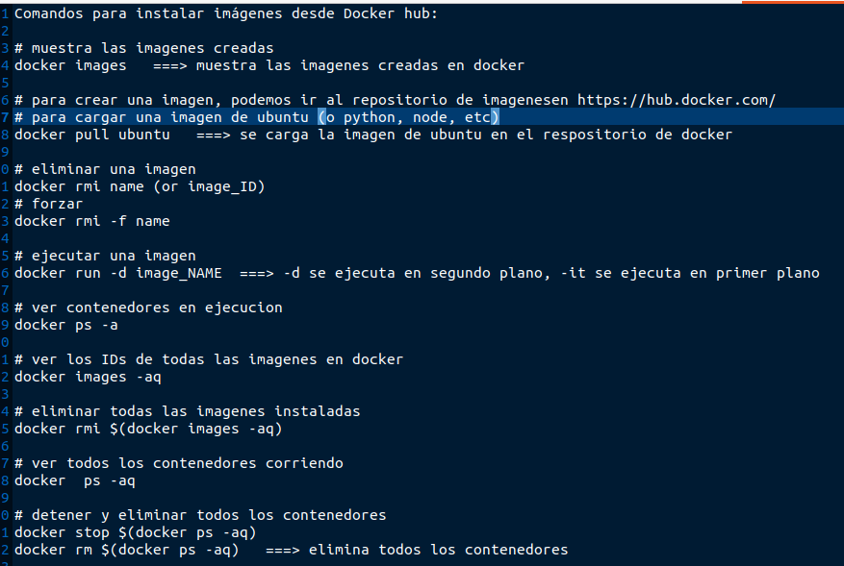
Instalar imágenes en Docker

